Slide 1
Simono Daukanto gyvenimas, kūrybos bruožai. asmenybės reikšmė LIEtuvai
Gabija Šegždaitė, III b kl.

Slide 2
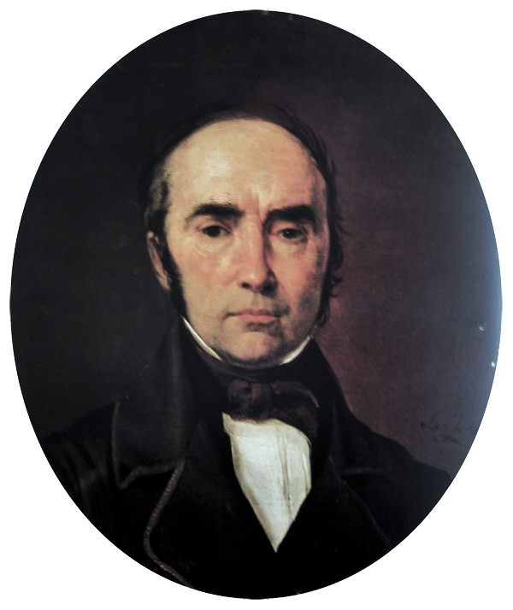
Simonas Daukantas
Lietuvos istorikas, parašęs Lietuvos istoriją gimtąja, lietuvių kalba, rašytojas ir švietėjas, vienas iš pirmųjų tautinio atgimimo ideologų.
1793 - 1864

Slide 3

biografija
Gimė 1793 10 26 Kalvių k., Skuodo rajone.
Pradinę mokyklą baigė Kretingoje, o toliau mokslus tęsė Žemaičių Kalvarijos mokykloje, vėliau Vilniaus gimnazijoje
1818m. perėjo į Moralės ir politikos mokslų fakultetą ir atsidėjo Lietuvos istorijos studijoms.
1822 m. baigė Vilniaus universitetą.
Paskutinius jam likusius ketverius metus Simonas praleido Papilėje, globojamas klebono I. Vaišvilos. Čia ir mirė 1864 12 06, nespėjęs įgyvendinti visų kūrybinių sumanymų...

Slide 4
Kūryba
Istoriniai veikalai:
,,Darbai senųjų lietuvių ir žemaičių"
,,Istorija žemaitiška"
,,Būdas senovės lietuvių, kalnėnų ir žemaičių"
,,Pasakojimas apie veikalus lietuvių tautos senovėje"
Tautosakos rinkiniai:
,,Pasakos masių"
Vadovėliai ir žodynai:
Lotynų kalbos vadovėlis
Lietuvių kalbos vadovėlis
Lietuvių -lotynų kalbų žodynas
Lenkų - lietuvių kalbų žodynas

Slide 5
Slapyvardžiai
Dažniausiai pasirašinėdavo:
J.Laukio
M.Šauklio
J.Girdenio
J.Einoro
K. V. Mylės
Jokūbo
J.Davynakio
J.Raganiaus
A.Žeimio
J.Purvio
A.Vareikio slapyvardžiais.

Slide 6
veikla
S. Daukantas XIX a. I p. žemaičių lietuviškojo sąjūdžio, kurio tikslas buvo sukurti kultūrinius pamatus moderniai lietuvių tautai, dalyvis. Šiam sąjūdžiui priklausė ir Liudvikas Adomas Jucevičius, Dionizas Poška, Kajetonas Nezabitauskis, Jurgis Pliateris, Simonas Stanevičius. S. Daukantas palaikė glaudius ryšius ir su savo žemiečiu botaniku, taip pat dideliu lietuvių kalbos puoselėtoju Jurgiu Pabrėža, bendradarbiavo ir su istoriku Teodoru Narbutu, daugeliu kitų ano meto iškilių Lietuvos mokslo, kultūros veikėjų.

Slide 7
Tautos samprata
S. Daukantas pirmasis teoriškai apibrėžė, kuo skiriasi tauta nuo valstybės. Pasak S. Daukanto, kalba, o ne valstybingumas, yra pagrindinis tautos skiriamasis bruožas. Tautai jis priskyrė valstiečius. Tai prieštaravo ano meto bajoriškai tautos sampratai.

Slide 8
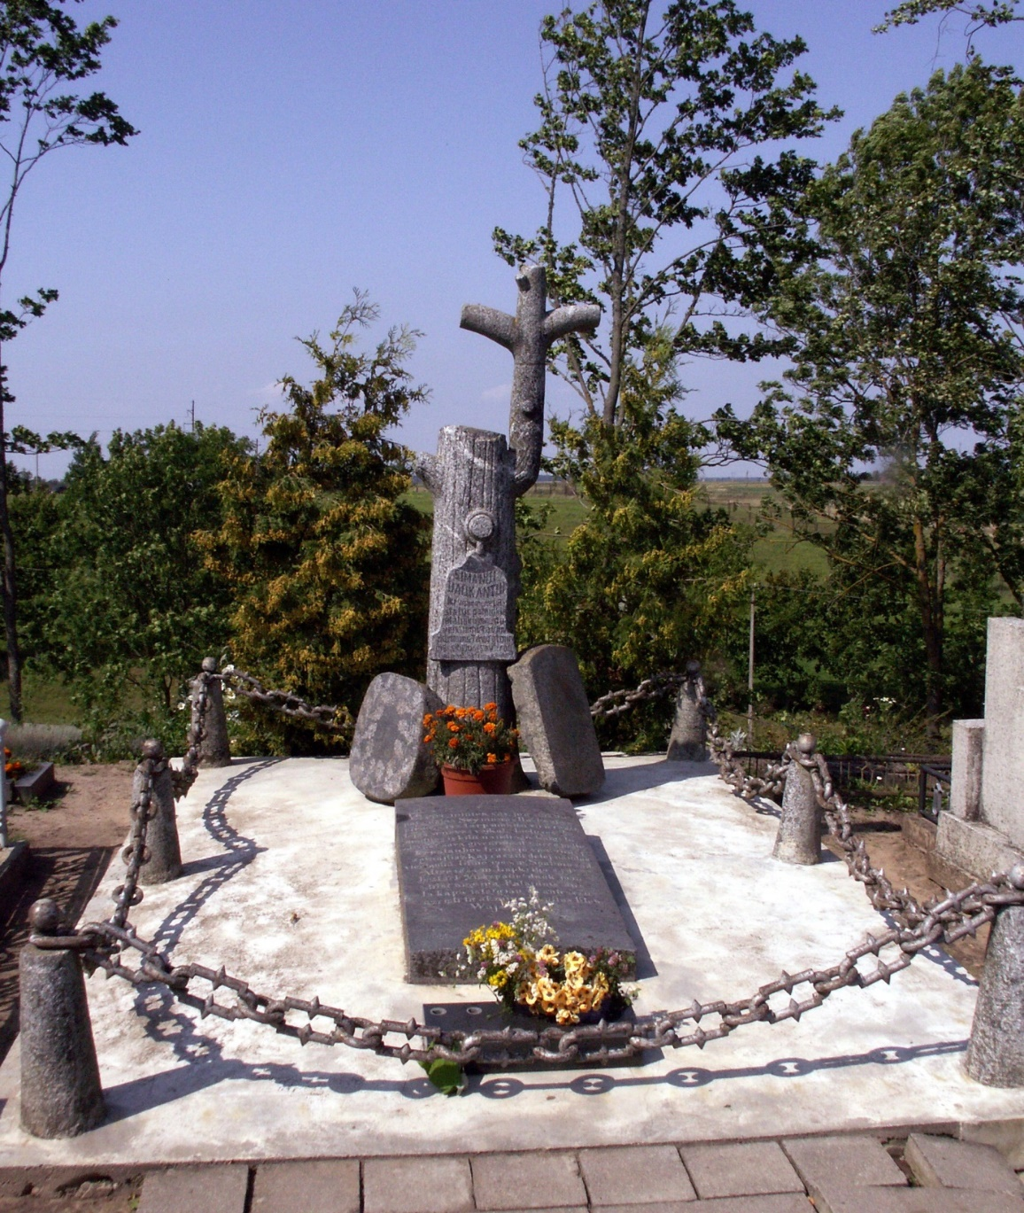
S. Daukanto kapas papilėje

Slide 9
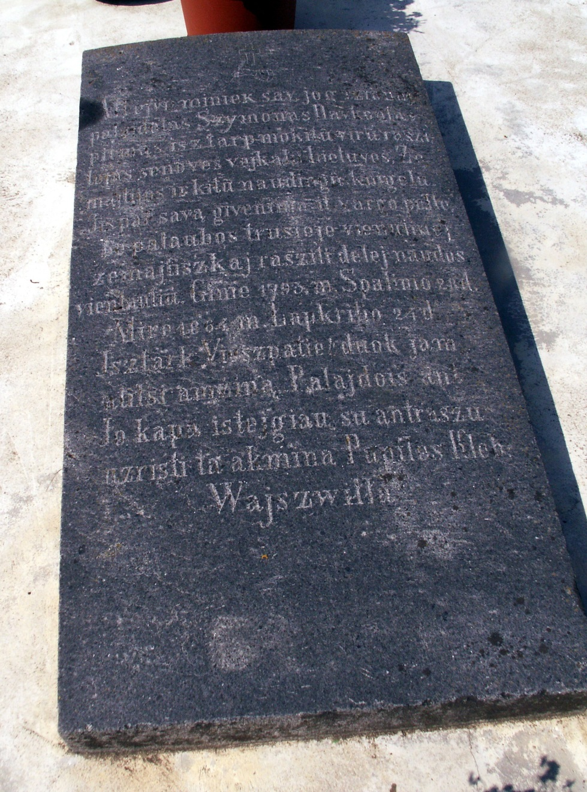
Antkapinis akmuo
Ant 1864 metais mirusio S. Daukanto kapo Papilėje jo žemiečiai parašė taip, kaip mokėjo: „Atteivi! miniek sav, jog czionai palaidotas Szymonas Davkontas pirmas isz tarp mokitu viru raszitojas senoves vejkalu Lietuvos, Žemaitijos ir kitu naudingu knigeliu. Jis per savo gyvenima it vargo pelle be palaubos trusieje vienutinej žemaitiszkaj raszite delej naudos vienatautiu…“

Slide 10
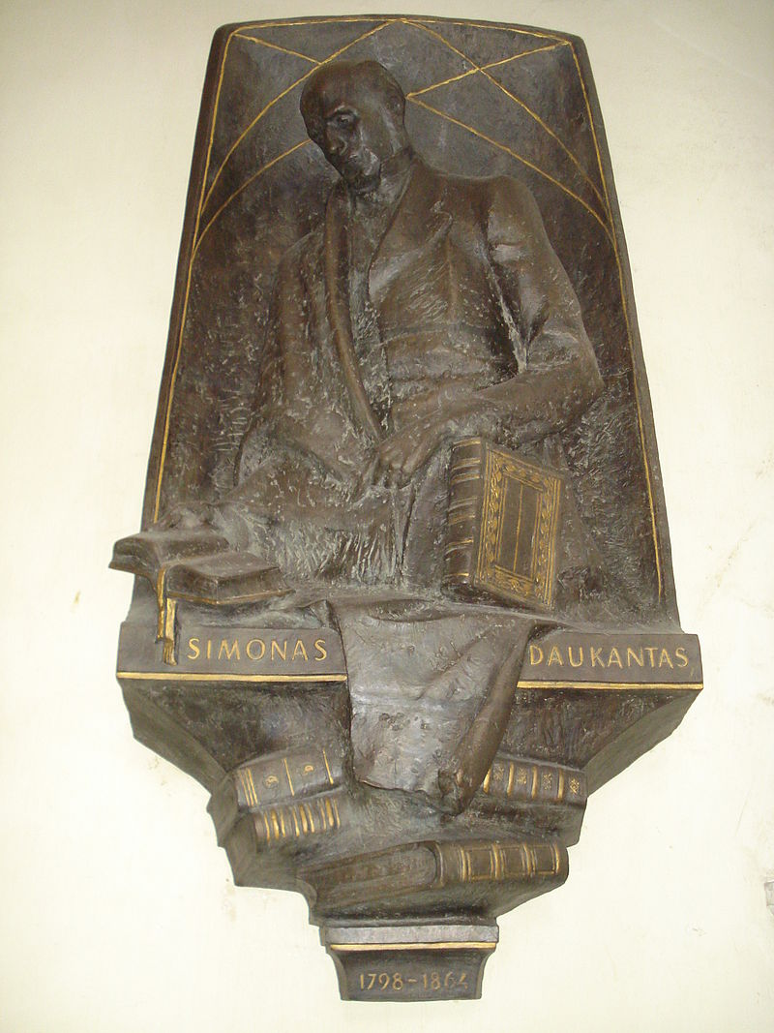
Skulptūra Vilniaus šv jonų bažnyčioje

Slide 11
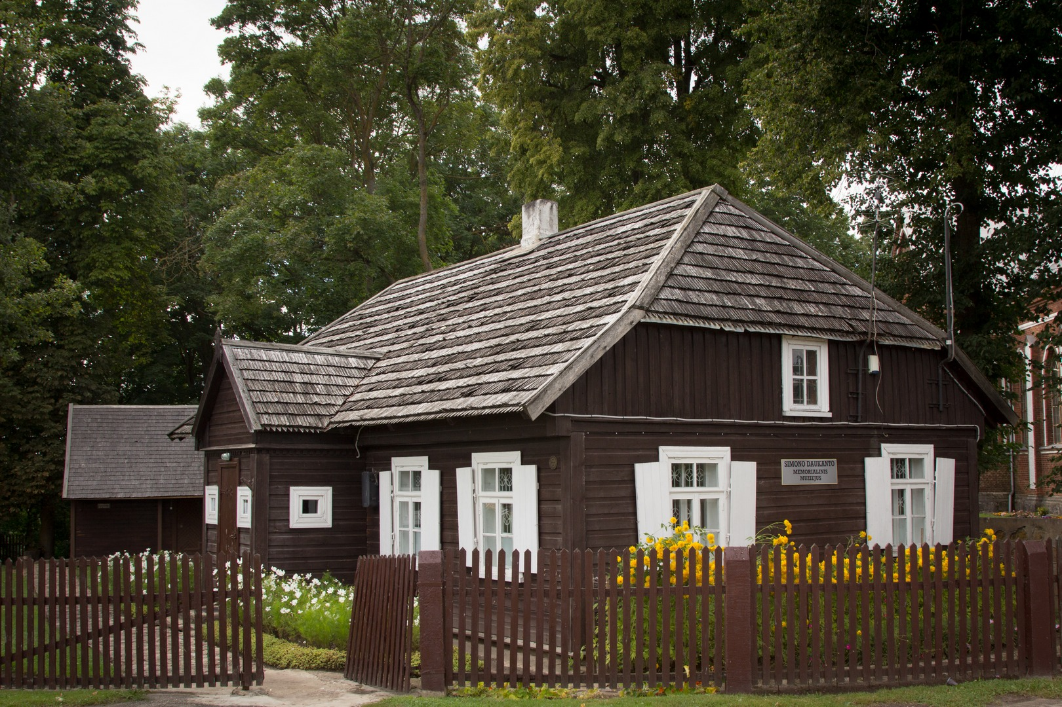
S. Daukanto muziejus Papilėje

Slide 12
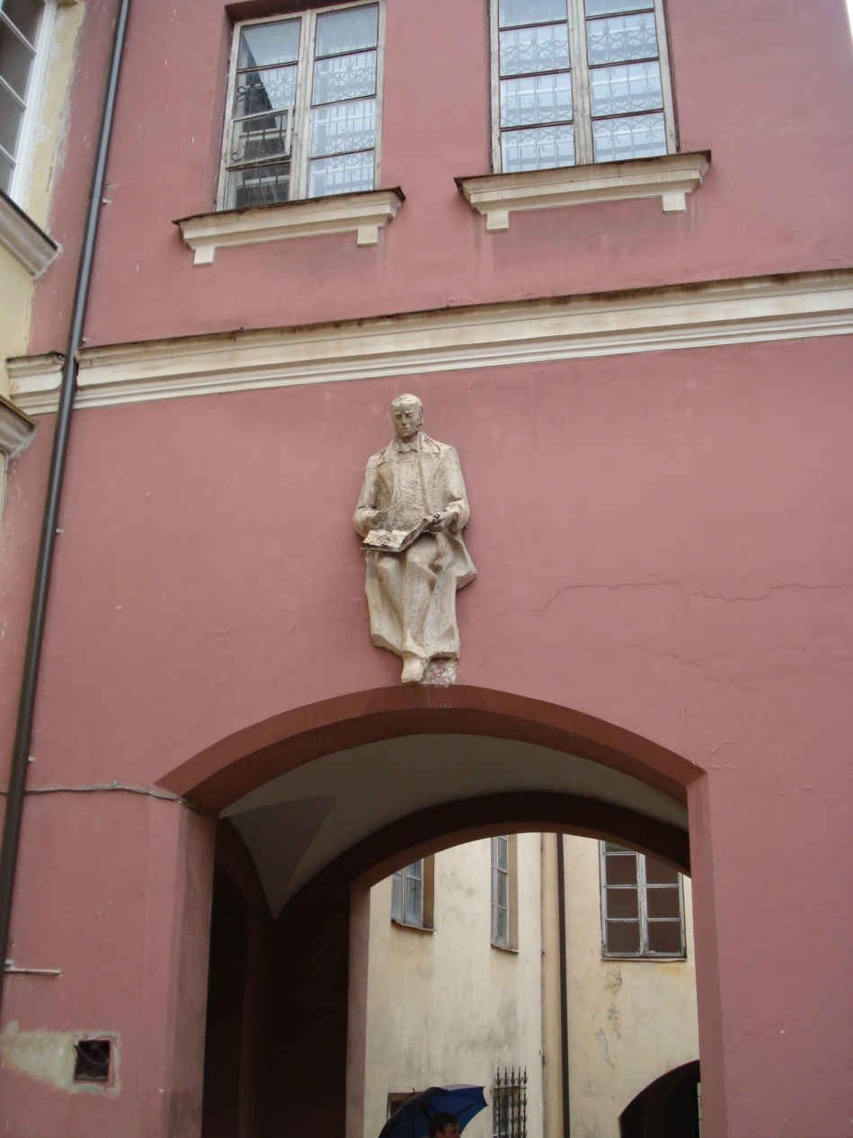
Skulptūra VU kiemelyje (autorius R. Kazlauskas)

Slide 13
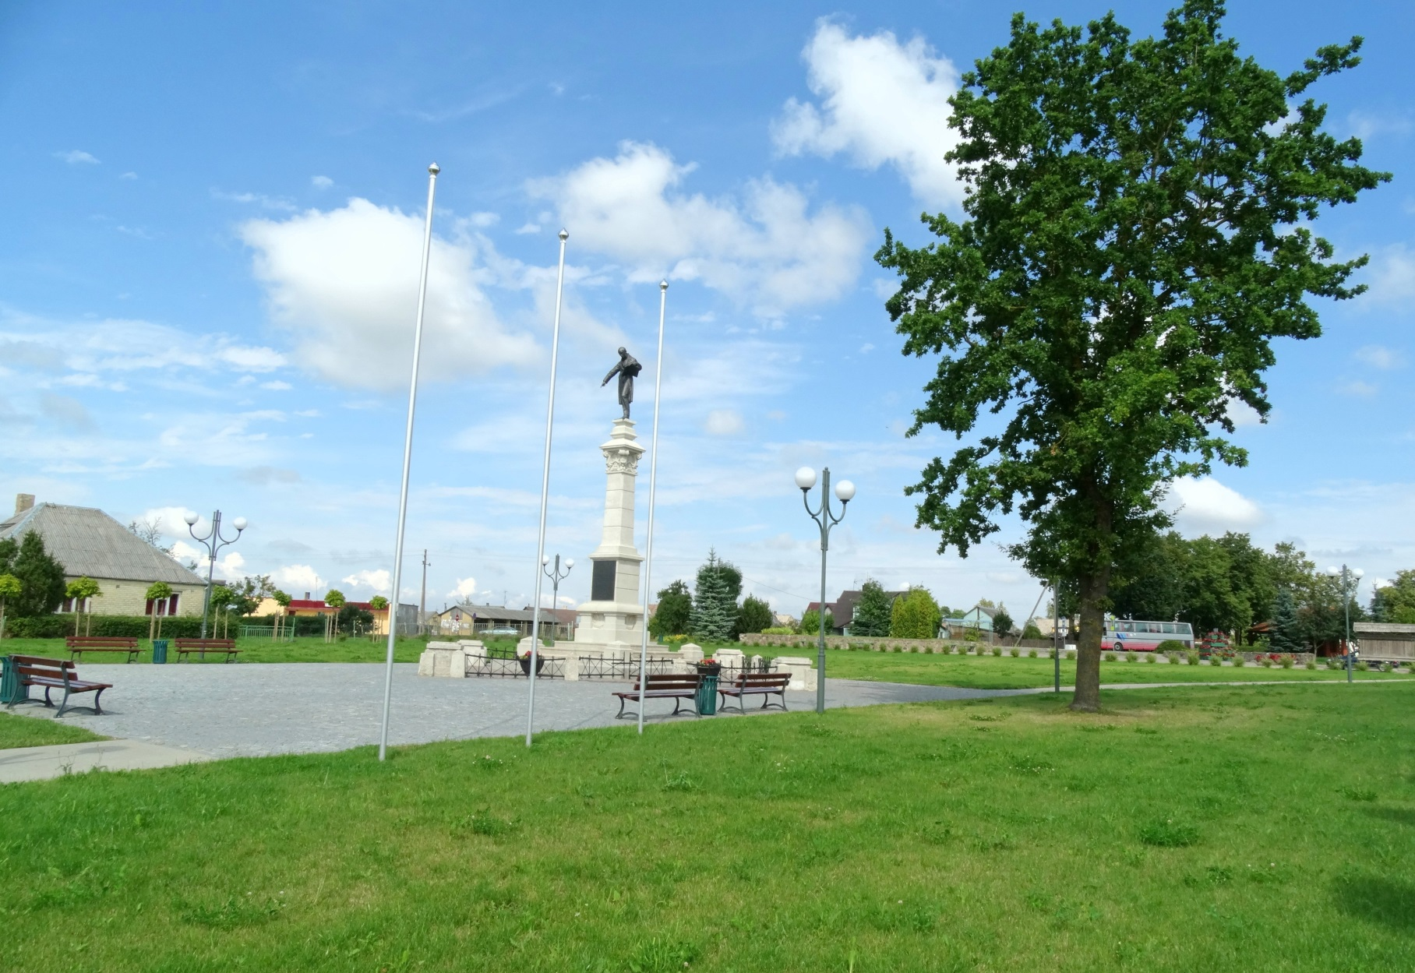
Simono Daukanto paminklas Papilėje

Slide 14
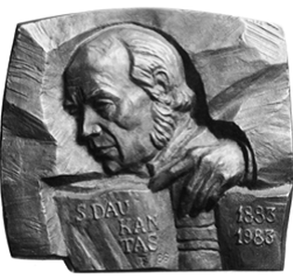
S. Daukanto svarba
S. Daukanto vardu Lietuvoje yra pavadintos įvairios pagrindinės bei vidurinės mokyklos, gimnazijos.
Buvo pavaizduotas ant 100 litų banknoto.
Paminklas aikštėje Papilėje ( aut. V. Grybas).
Memorialinis namas–muziejus Papilėje.
Paminklas Kaune ( aut. J. Zikaras, atstatytas 1990 m.)

Slide 15
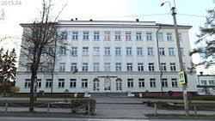
Šiaulių simono daukanto gimnazija

Slide 16
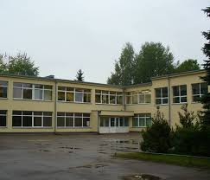
KAUNO SIMONO DAUKANTO PROGIMNAZIJA

Slide 17
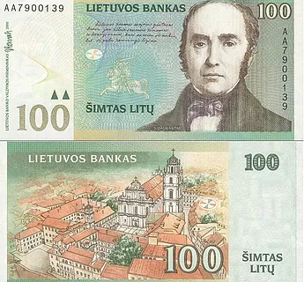
Iki euro įvedimo buvo pavaizduotas ant šimto litų banknoto

Slide 18
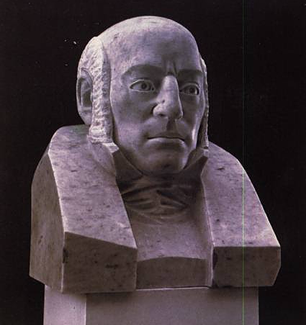
PREMIJA
Nuo 1989 m. buvo įsteigta S. Daukanto premija, kuri skiriama kas du metai.

Slide 19
Lietuviški naujadarai
Daukantas sukūrė nemažai naujadarų, kurie prigijo lietuvių kalbos vartosenoje: laikrodis, vietovė, prekyba, vaistininkas, būdvardis, dantiniai, lūpiniai, nosiniai (priebalsiai). Bet kai kurie naujadarai taip ir nepaplito: karmūša (kautynės), aušrėnai (baltai), rūbdarbis (siuvėjas), vypsonė (spektaklis).

Slide 20
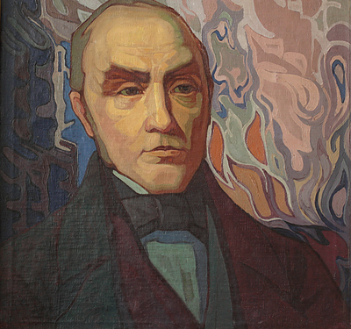
Simonas daukantas

Slide 21
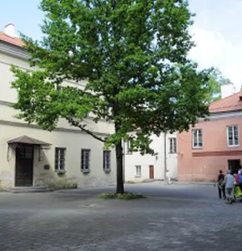
Atminimo įamžinimas
S.Daukanto ėjimas pėstute iš Žemaitijos į Vilnių buvo paminėtas ąžuoliuko pasodinimu – iš jo gimtojo Kalvių kaimo. Tai parodo kaip Daukantas norėjo mokytis. Šis ąžuolas dabar puikuojasi Vilniaus universiteto kiemelyje.

Slide 22
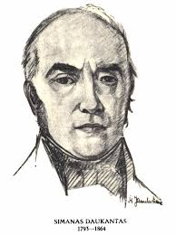
Simonui Daukantui-225

